Slide 1

FrameWork DJANGO
Projeto Agenda parte 3

Slide 2

Conteúdo
Parte 1
Ordenando e filtrando valores
Parte 2
Campo de Pesquisa
Parte 3
Campo de Imagem
Parte 4
Paginação

Slide 3
Ordenando e filtrando valores

Slide 4
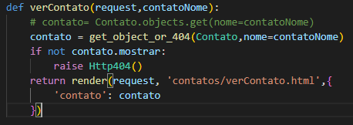
mesmo nao estando mostrando os contatos ocultos nas paginas principais,podemos acessa-los por meio dos links, como podemos evitar isso?
Importaremos no views ‘from django.http import Http404’
no arquivo views, dentro da noção função de ver_contato podemos colocar uma condicao assim:

Slide 5


Para ordenar nossos contatos podemos substituir o nosso contatos = Contato.objects.all() por contatos = Contato.objects.order_by(‘variavelNoModel’)
para colocar em ordem decrescente é só colocar o valor de menos na frente da variavel
Podemos filtrar tambem colocando apos os parenteses ‘.filter(variavel = valor)

Slide 6
Campo de Pesquisa

Slide 7
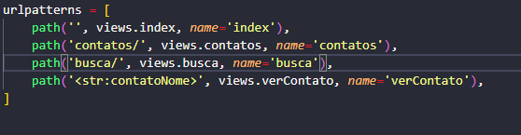
Vamos fazer uma barra de pesquisa simples primeiro, por exemplo, por campos.
Criaremos primeiramente a barra de pesquisa no nosso Html deste jeito:
E colocaremos no Action uma url chamada de busca que ainda iremo criar no nosso urls .py

Slide 8
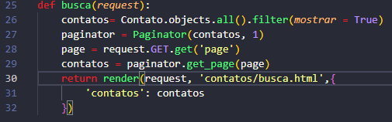
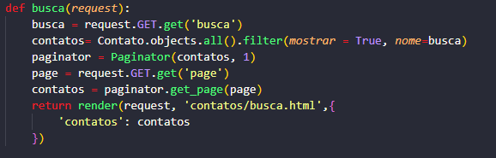
Agora Criaremos um busca.html que ira extender o index.html e a def busca que tambem sera igual ao def index:
Para nossa pesquisa funcionar de fato agora iremos na função e colocar algumas linhas de codigo sendo ela:
‘busca = request.GET.get(atributoNameDoHtml)’ e colocar no .filter o nome = busca

Slide 9
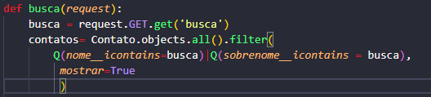
Dessa forma a pesquisa fica bem limitada, mas podemos melhorar, no lugar de ‘nome’ podemos colocar: ‘nome__icontains = busca’ com essa mudança ele tambem vai procurar nomes que contenham a parte da busca.
Agora para fazermos buscas mais complexas precisaremos de um import, ele sera ‘from django.db.models import Q’
E iremos alterar a linha do filter para o seguinte:

Slide 10

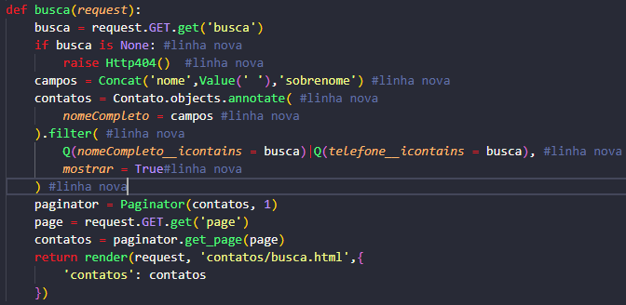
Mas se quisermos fazer pesquisas com contaneçao de variaveis a complexidade aumenta ainda mais. Vamos fazer dois imports ainda no views, serao eles: Values, apos o ‘Q’ e ‘from django.db.models.functions import Concat’
E iremos agora praticamente alterar todos nossa def busca para o seguinte:

Slide 11
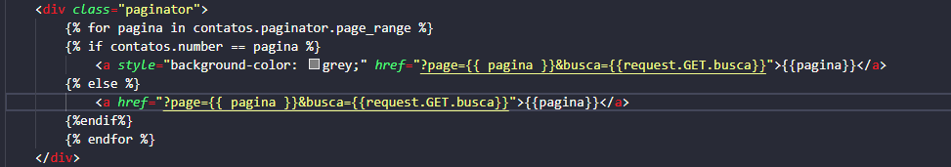
Nossa paginaçao ainda nao estara funcionando, para arruma-la iremos no Href da nossa paginação e iremos adicionar o seguinte: ‘&busca={{request.Get.busca}}
Colocaremos a mesma coisa no atributo value da tag input!

Slide 12
Campo de Imagem

Slide 13
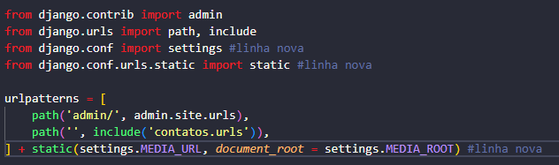
primeiramente, instale a biblioteca pillow com o comando ‘pip install pillow’.
Agora para começarmos iremos no urls.py do Projeto e iremos fazer 2 importaçoes: ‘from django.conf import settings’ e ‘from django.conf.urls.static import static’.
Acrecentaremos a variavel urlpatterns o valor seguinte: ‘+ static(settings.MEDIA_URL, document_root = settings.MEDIA_ROOT)’

Slide 14

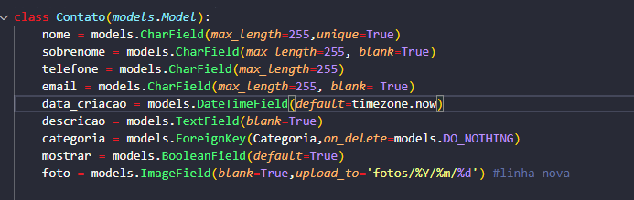
Precisamos agora configurar o MEDIA_URL e o MEDIA_ROOT no settings.py do nosso projeto
ao final do arquivo apos os STATICFILES_DIRS digitaremos o seguinte: MEDIA_ROOT = os.path.join(BASE_DIR, ‘media’) MEDIA_URL = ‘media/’ Adicionaremos um de imagem no nosso model de contato(nao esqueça de fazer os comandos makemigrations e migrate apos a alteraçao do model)

Slide 15
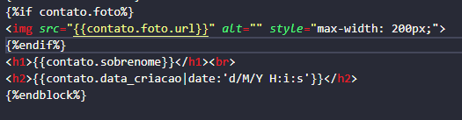
Agora colocaremos imagens em alguns contatos no django administration e para mostrar de fato no html colocaremos, no verContato.html, nossas tags a seguir:

Slide 16
Paginação

Slide 17
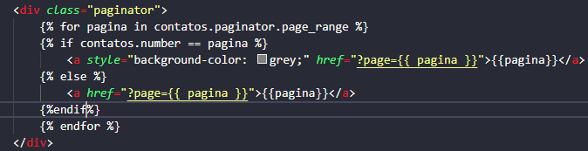
Iremos ir no views.py e fazer o seguinte import: ‘from django.core.paginator import Paginator’
Na função da nossa lista de contatos iremos colocar a seguinte linha de codigo apos a linha de objects.all()
paginator = Paginator(nomeDaVariavelDoObjectsAll, quantidadeDeItensPorPagina)
logo após a linha: page = request.GET.get(‘page’)
nomeDaVariavelObjectsAll = paginator.get_page(page)
Nosso paginator esta pronto mas precisamos alterar o html, primeiro crie um html de paginação(1,2,3)
Coloramos nossos itens no seguinte for: {% for pagina in contatos.paginator.page_range %} no href colocaremos isso: “?page = {{ pagina }}” {% end for%}
Colocaremos um if tambem para indicar a pagina ativa:

